Slide 1



Hodnocení environmentálních rizik v rámci prevence závažných havárií – současnost a budoucnost v České republice
Petr Trávníček, Mendelova univerzita v Brně
Luboš Kotek, Vysoké učení technické v Brně

Slide 2


Cíl příspěvku
Cílem příspěvku je krátké zamyšlení nad stavem procesu hodnocení environmentálních rizik v ČR a zahraničí…
…a možná také otevřít diskuzi na téma „kam dál?“

Slide 3
Program prezentace
Současná situace v ČR
Příklady ze zahraničí
Nastavení kritérií přijatelnosti
Jak v ČR dále?

Slide 4
Současná situace v ČR
METODICKÝ POKYN (2016) pro stanovení zranitelnosti životního prostředí a hodnocení dopadů havárií s účastí nebezpečné látky na životní prostředí preferuje:
  EnviTech03
  H&V Index
  O kritériích přijatelnosti hovoří všeobecně
Certifikovaná metodika (2015): Metodika přístupu k analýze rizik a hodnocení rizik průmyslových havárií pro posouzení rizik v rámci prevence závažných havárií
  Environmental Accident Index
  H&V Index

Slide 5
Současná situace v ČR
Nařízení vlády č. 295/2011 Sb., o způsobu hodnocení rizik ekologické újmy:
  Neuvádí se žádná konkrétní metoda.
Příloha č. 2, „Náležitosti podrobného hodnocení rizika“, ale mimo jiné uvádí:
  Popis kanalizačního systému, jeho koncovky a možnost uzavření a retence potrubního systému.
  Hodnocení neurčitosti ve scénářích.
  Popis metody použité při hodnocení, například existující a publikované, nebo vlastní spolu s její verifikací., atd.

Slide 6

Příklady ze zahraničí
Velká Británie (podle dokumentu CDOIF)
Celkem tři fáze:
  Fáze 1a
    screening na základě bezpečnostních listů, historické události, kvalitativní analýza množství NL, popis vazeb Zdroj-Cesta-Příjemce, v případě potenciálního nebezpečí stanovit PEC, PNEC
  Fáze 1b
    Hodnocení rizik, pokud je riziko nepřijatelné, následuje Fáze 2.
  Fáze 2
    Detailní analýza rizik
Hodnotí se dopady na:
  Podzemní vody
  Stanoviště sladké vody
  Mořské stanoviště
  Suchozemská stanoviště

Slide 7
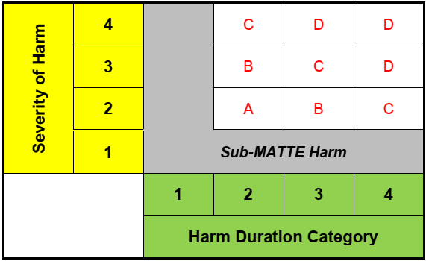
(Zdroj: CDOIF, 2016)

Slide 8
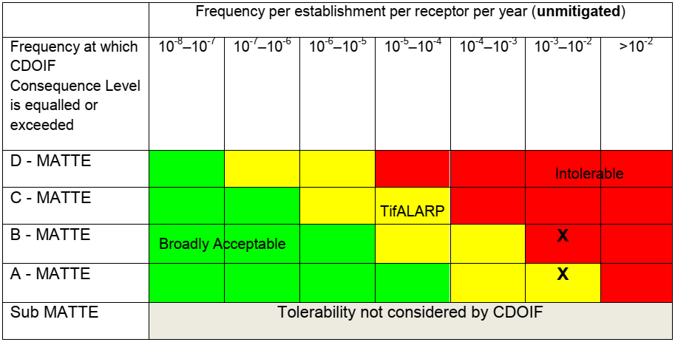
(Zdroj: CDOIF, 2016)

Slide 9

Příklady ze zahraničí
Švýcarsko
Posouzení rizik se skládá ze dvou kroků:
  První krok: Majitel zařízení předloží souhrnnou zprávu obsahující posouzení nebezpečí.
  Druhý krok: Odpovědný orgán rozhodne, zda je nutné provádět QRA či nikoli
Souhrnná zpráva obsahuje:
  Seznam všech NCHL v podniku, přesahující limity
  Detailní popis všech bezpečnostních opatření
  Odhad rozsahu možného poškození životního prostředí v důsledku závažných havárií v zařízení bez ohledu na (ne)pravděpodobnost havárie

Slide 10
Příklady ze zahraničí
Švýcarsko
Při kvantitativním posuzování environmentálních rizik se stanovuje:
  Objem (nebo plocha) kontaminované povrchové vody
  Plocha kontaminované půdy
  Objem kontaminované podzemní vody

Slide 11
Kritéria přijatelnosti
Základní otázky:
Kdo nastaví kritérium přijatelnosti rizika?
Jak nastavit kritérium přijatelnosti rizika?

Slide 12
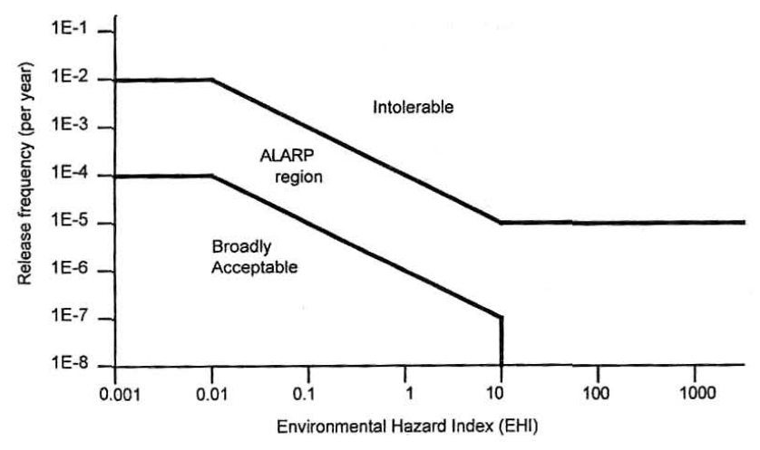
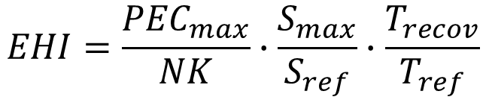
$$EHI=\frac{{PEC}_{max}}{NK}∙\frac{S_{max}}{S_{ref}}∙\frac{T_{recov}}{T_{ref}}$$
Velká Británie
(Zdroj: Wilday et al., 1998)

Slide 13
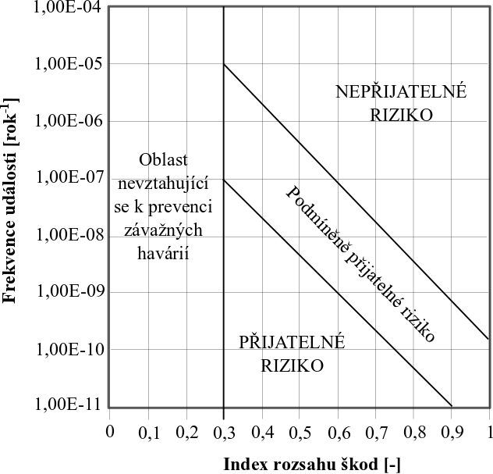
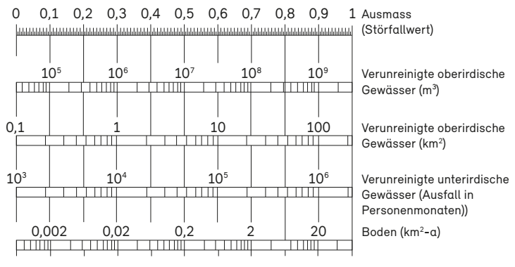
V = 10⁸ m³
f = 5.10⁻⁷
IRŠ = 0,7
(Zdroj: upraveno podle BAFU, 2018)

Slide 14
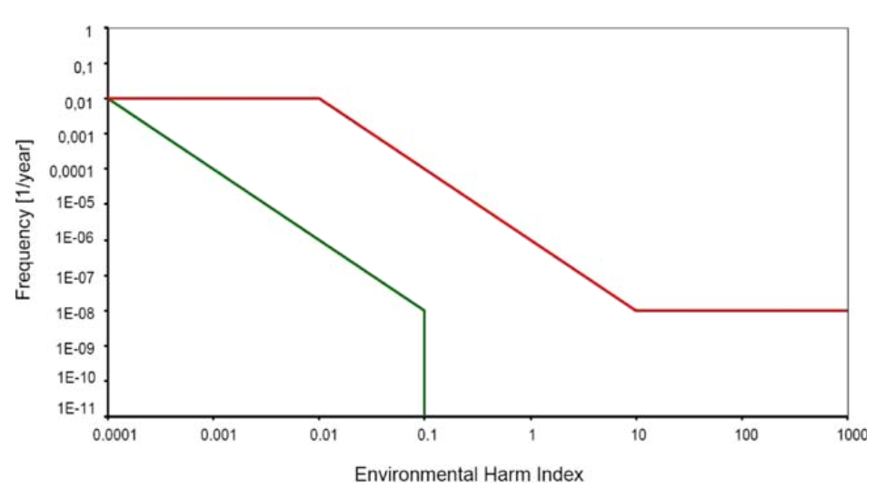
V = 10⁸ m³
f = 5.10⁻⁷
EHI(NL) = 10
A
Environmental Harm Index (NL)
(Zdroj: upraveno podle RIZA, 1999)

Slide 15
Jak v ČR dále?
Existuje více možností:
  Nechat to vše tak, jak je.
  Inspirovat se postupy prováděných v jiných zemích.
  Inspirovat se kritérii přijatelnosti používaných v jiných zemích.
  Vypracovat pro ČR svébytný postup
  Integrovat prvky hodnocení environmentálního rizika s oblastí environmentálního managementu.

Slide 16
Děkuji Vám za pozornost…
Petr Trávníček
petr.travnicek@mendelu.cz
Luboš Kotek
kotek.l@fme.vutbr.cz

